Slide 1
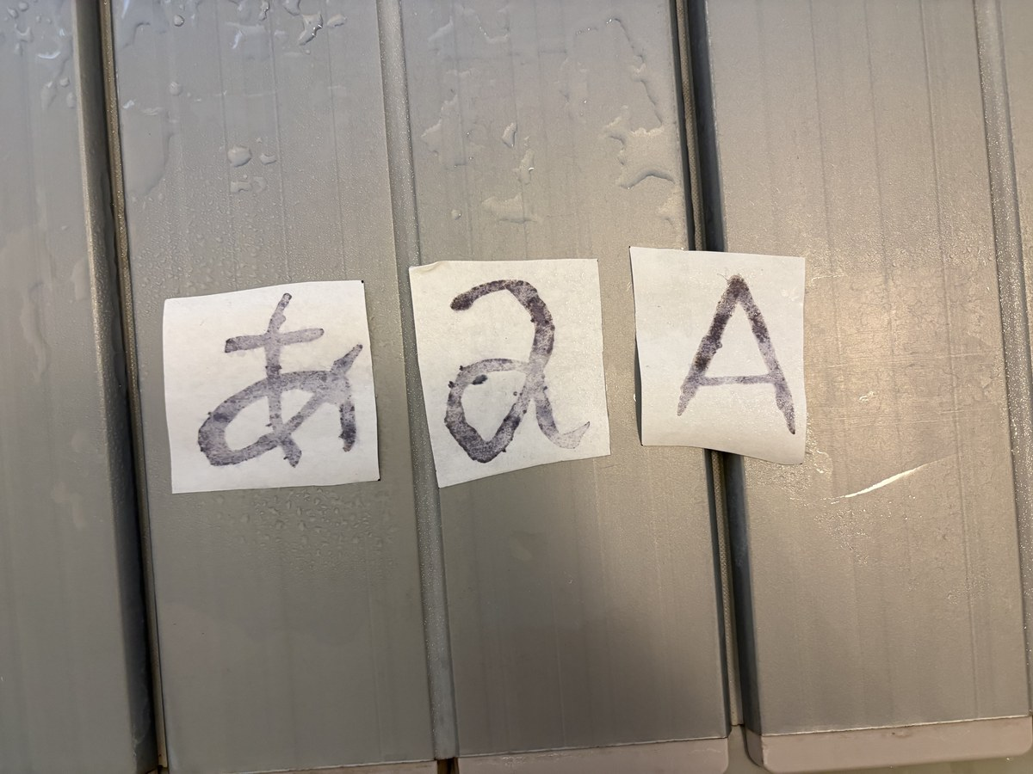
うがい薬と石灰水で作る
酸で文字が浮かび上がる化学実験
〜 ヨウ素と酸・塩基の反応を体験しよう 〜
ヨウ素（I₂）
石灰水（アルカリ）
クエン酸（酸）
酸化還元反応
①反応：I₂ ＋ 2OH⁻ → I⁻ ＋ IO⁻ ＋ H₂O
副反応：3IO⁻ → IO₃⁻ + 2I⁻
②反応：IO₃⁻ ＋ 5I⁻ ＋ 6H⁺ → I₂ ＋ 3H₂O
対象：中高生〜一般向け
Notes:
今日は「うがい薬と石灰水」を使った、酸で文字が浮かび上がる化学実験を紹介します。ヨウ素の性質、酸・塩基の反応を目で見て体験できる実験です。

Slide 2
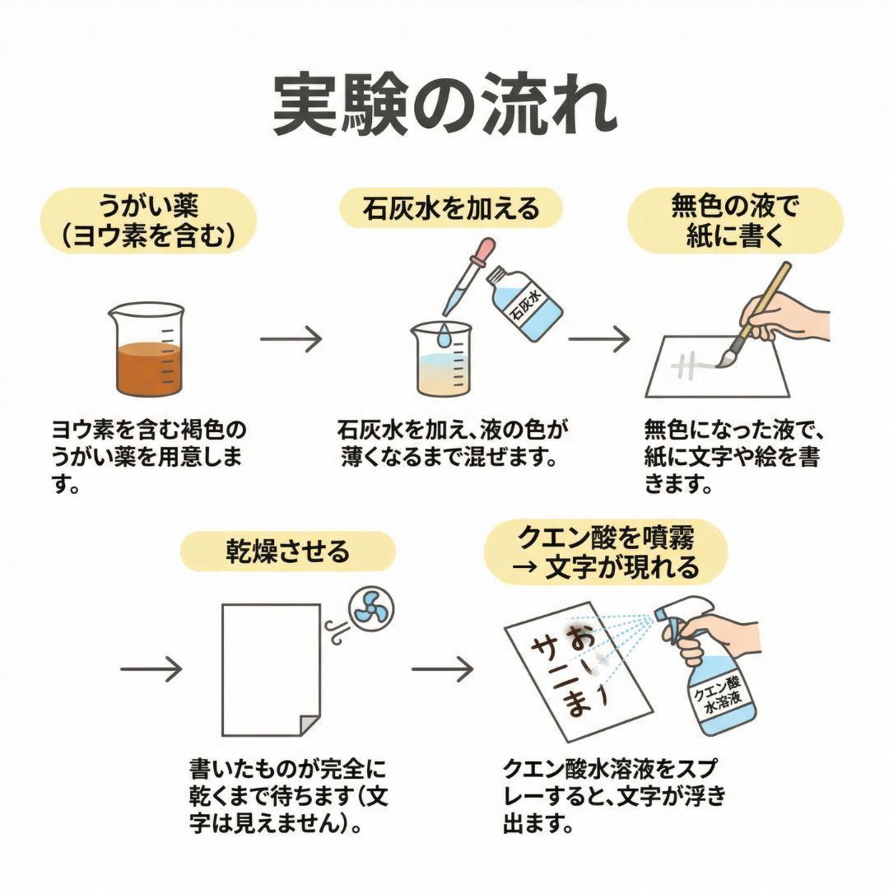
実験の流れ
①
うがい薬（ヨウ素液）を用意する
②
石灰水を1滴ずつ加えて無色にする
③
その無色の液で紙に文字を書く
④
完全に乾燥させる（文字は見えない）
⑤
クエン酸水溶液をスプレー → 文字が浮かぶ！
Notes:
実験は5つのステップで進みます。うがい薬（ヨウ素液）を石灰水で無色にし、その液で文字を書いて乾燥させます。最後にクエン酸をスプレーすると文字が浮かび上がります。

Slide 3
使用する材料
🟤 うがい薬
⬜ 石灰水 Ca(OH)₂
ヨウ素（I₂）を含む褐色の液体。市販品でOK
アルカリ性。ヨウ素を無色に変える役割
🟡 クエン酸水溶液
📄 紙・筆（または綿棒）
酸性。文字を浮かび上がらせるスプレーとして使用
文字や絵を書くための道具
💧 スプレーボトル
🥽 保護メガネ・手袋
クエン酸水溶液を霧状に噴霧するため
目や皮膚の保護のために必ず着用
💡 うがい薬の濃度は製品によって異なります。石灰水を加える量は試しながら調整してください。
Notes:
材料は6種類です。うがい薬・石灰水・クエン酸水溶液は反応に直接関わる試薬です。保護メガネと手袋は必ず用意してください。

Slide 4
実験手順
STEP 1
ヨウ素液の準備
👁 褐色のヨウ素液
うがい薬をビーカーに少量（約5mL）入れる。褐色の液が入っていることを確認。
STEP 2
石灰水で脱色
👁 液が透明になる
石灰水を1滴ずつ加えてよく混ぜる。液が無色〜薄い黄色になるまで調整する。
STEP 3
紙に文字を書く
👁 ほぼ見えない文字
無色の液を筆や綿棒につけ、白い紙に文字や絵を書く。書いた部分はほぼ見えない。
STEP 4
乾燥させる
👁 文字が完全に消える
ドライヤーや自然乾燥で完全に乾かす。乾燥が不十分だと効果が弱くなる。
STEP 5
クエン酸をスプレー
👁 茶褐色の文字が出現！
クエン酸水溶液をスプレーボトルで均一に吹きかける。数秒で文字が浮かび上がる！
Notes:
5ステップで実験します。特にSTEP2の石灰水の量とSTEP4の乾燥が成功の鍵です。石灰水を入れすぎると発色が悪くなり、乾燥が不十分だと文字がにじみます。

Slide 5
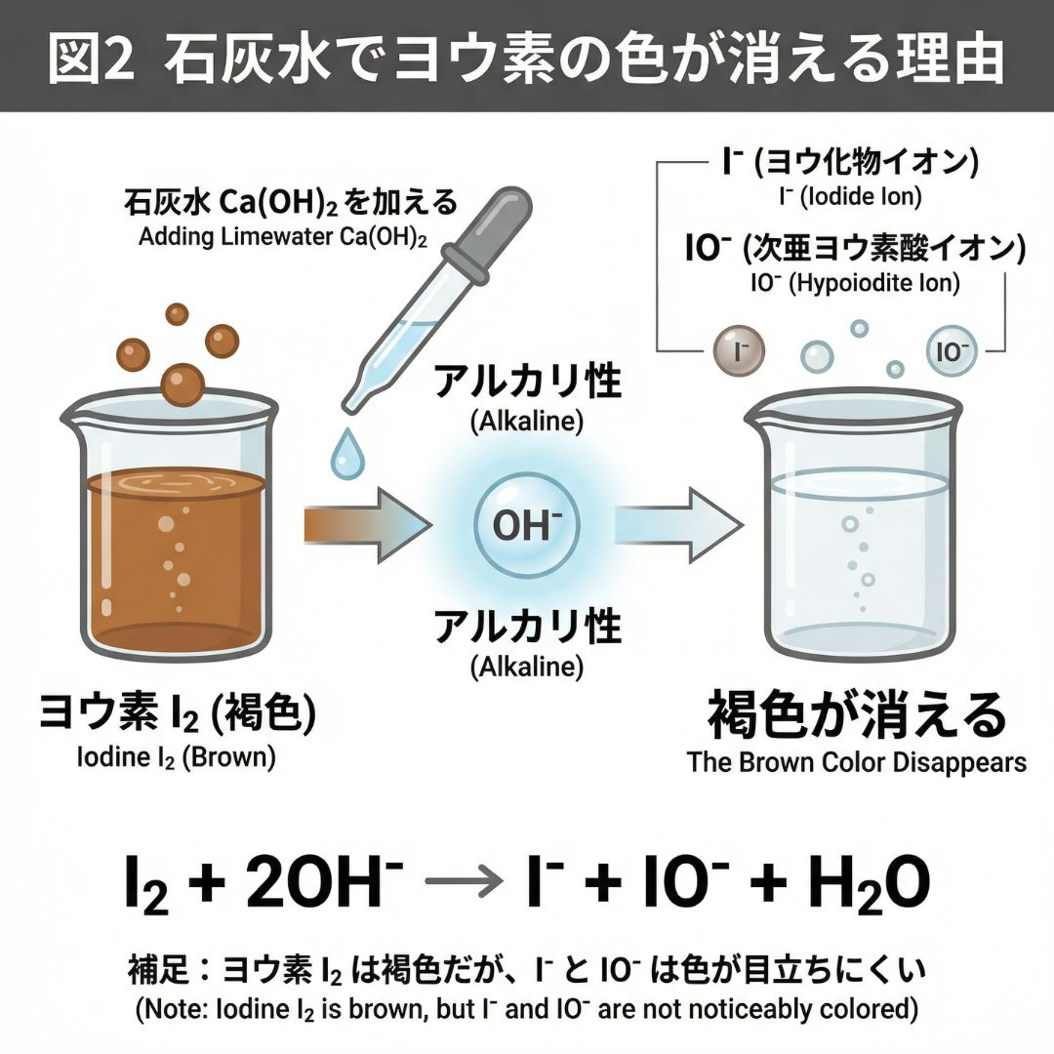
石灰水で色が消える理由
何が起きている？
ヨウ素 I₂ は褐色の物質
石灰水（Ca(OH)₂）はアルカリ性
OH⁻ が I₂ に作用して無色のイオンに変化
結果として液が透明になる
I₂ + 2OH⁻ → I⁻ + IO⁻ + H₂O
ポイント：
I⁻（ヨウ化物イオン）と IO⁻（次亜ヨウ素酸イオン）はどちらも無色のため、液全体の褐色が消える。石灰水は入れすぎに注意！
Notes:
石灰水（アルカリ）を加えると、ヨウ素 I₂ が OH⁻ と反応して無色のヨウ化物イオン（I⁻）と次亜ヨウ素酸イオン（IO⁻）に変わります。これが液の色が消える理由です。

Slide 6
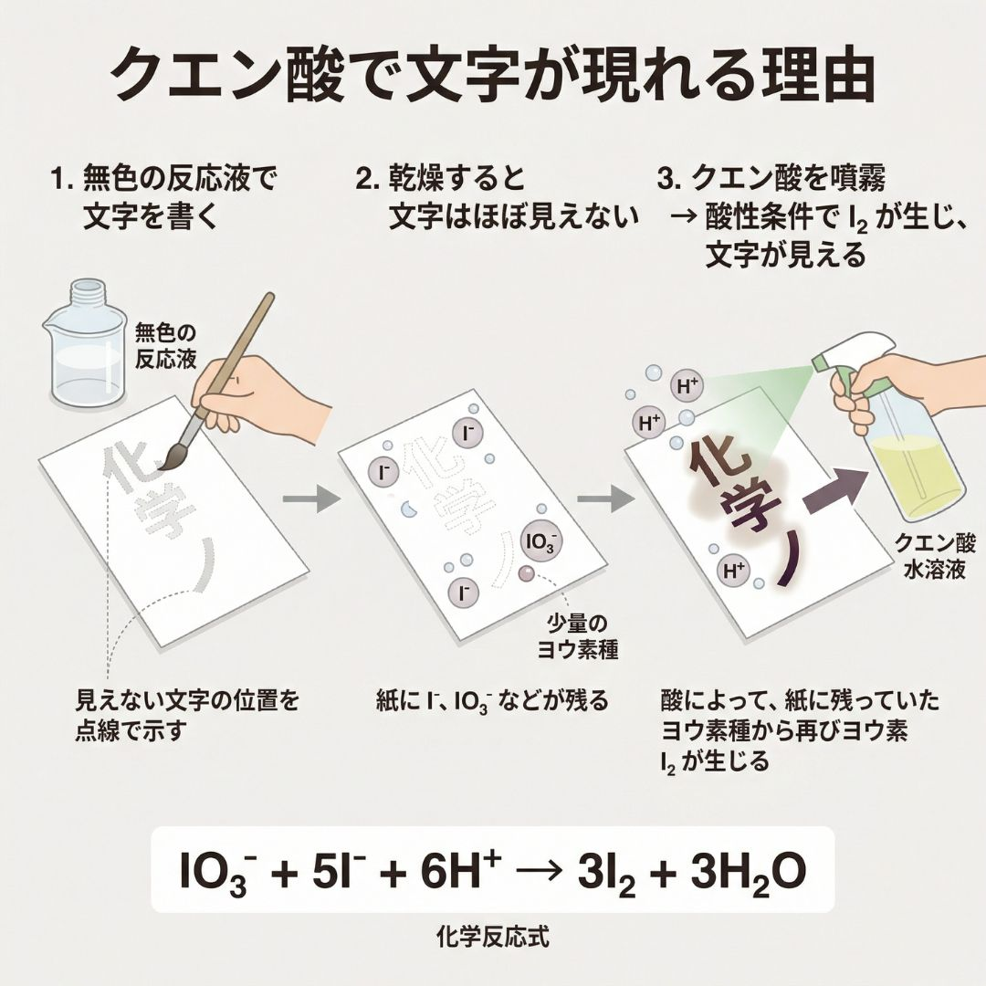
酸で文字が現れる理由
何が起きている？
紙に残ったヨウ素種（I⁻・IO₃⁻ など）
クエン酸（H⁺）が反応を起こす
再びヨウ素 I₂ が生成される
I₂ が紙に触れて茶褐色の文字が出現
IO₃⁻ + 5I⁻ + 6H⁺ → 3I₂ + 3H₂O
なぜ文字の部分だけ？
文字を書いた部分にだけヨウ素種が残っているため、クエン酸をスプレーするとその部分だけ I₂ が再生成され、茶褐色の文字が浮かび上がる。
Notes:
クエン酸（酸性）をスプレーすると、紙に残ったヨウ素種（IO₃⁻ など）から再びヨウ素 I₂ が生成されます。この反応が文字を書いた部分だけで起きるため、茶褐色の文字が浮かび上がります。

Slide 7
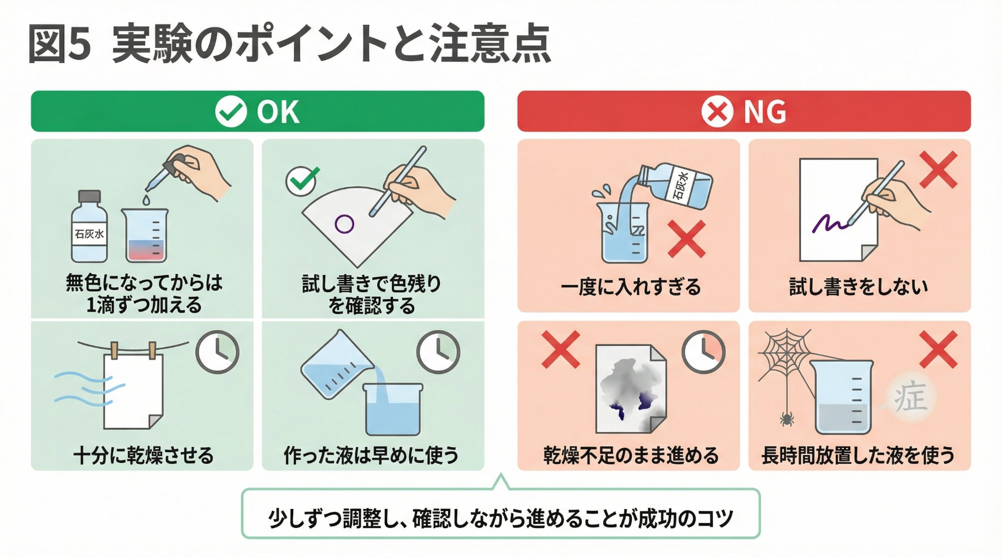
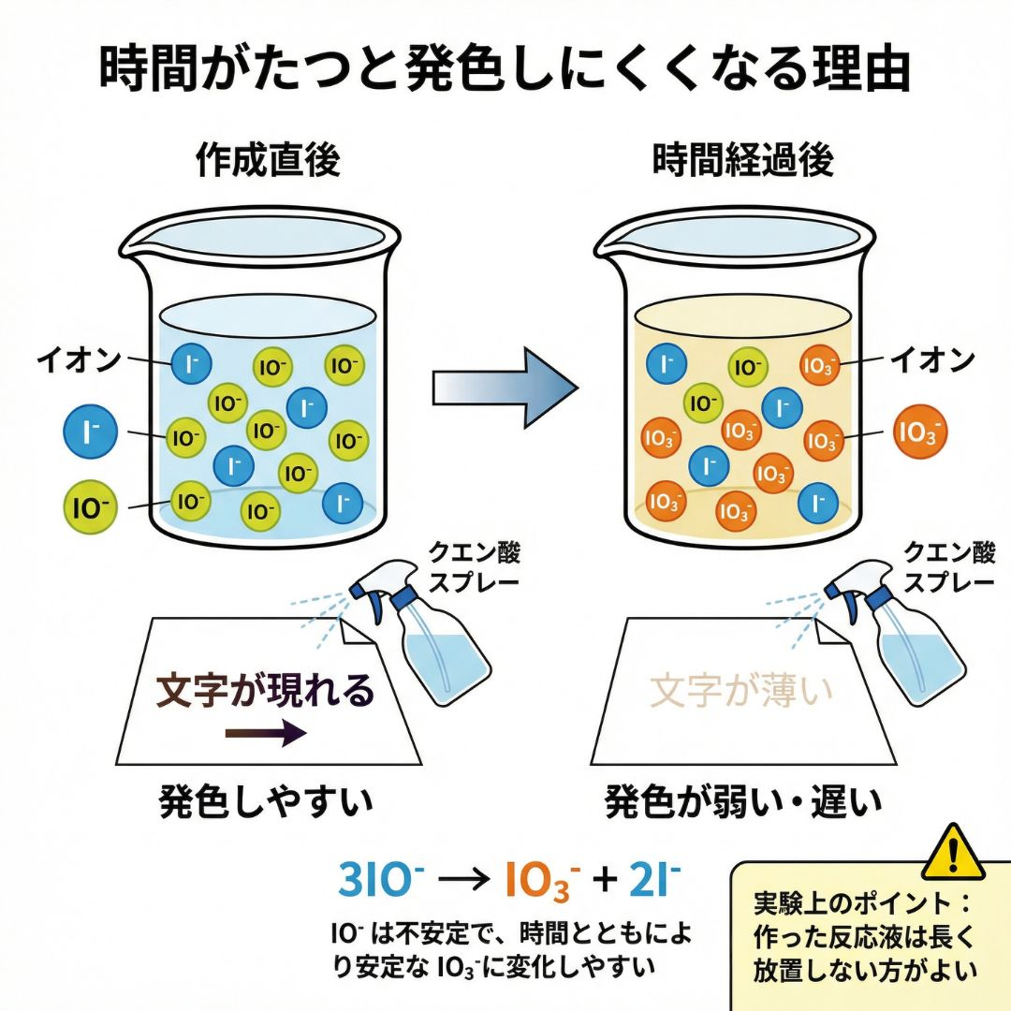
成功のコツと注意点
〇な例
❌ △な例
✅ 石灰水は1滴ずつ加える（入れすぎNG）
❌ 作った液は長時間放置しない（IO⁻ → IO₃⁻ に変化）
✅ 乾燥は十分に。生乾きだとにじむ
⚠️ スプレー前に試し書きで発色を確認する
Notes:
成功のコツは3つ。①石灰水は少しずつ加える、②完全に乾燥させる、③作った液は早めに使う。IO⁻ は時間とともに IO₃⁻ に変化しやすく、発色が弱くなります。

Slide 8

イベント予約方法
予約の方法
✅ Line友達追加
✅ 名前
✅ 年齢
✅ 注意点確認
準備
✅ 長袖長ズボン
✅ 石鹸
✅ キャンドルを冷やす小さめの容器
Notes:
成功のコツは3つ。①石灰水は少しずつ加える、②完全に乾燥させる、③作った液は早めに使う。IO⁻ は時間とともに IO₃⁻ に変化しやすく、発色が弱くなります。

Slide 9
まとめ
1
うがい薬のヨウ素（I₂）は石灰水（アルカリ）を加えると無色のI⁻・IO⁻に変わる
I₂ + 2OH⁻ → I⁻ + IO⁻ + H₂O
2
無色になった液で書いた文字には、ヨウ素種（I⁻・IO₃⁻など）が紙に残っている
3
クエン酸（酸）をスプレーすると、再びI₂が生成されて茶褐色の文字が浮かび上がる
IO₃⁻ + 5I⁻ + 6H⁺ → 3I₂ + 3H₂O
4
成功の鍵：石灰水は少しずつ・十分に乾燥・液は早めに使う
💡 この実験で学べる化学：酸塩基反応 ／ 酸化還元反応 ／ ヨウ素の性質 ／ 反応速度と安定性
Notes:
まとめです。この実験は酸塩基反応と酸化還元反応を組み合わせた、視覚的にわかりやすい化学実験です。ヨウ素の性質、アルカリ・酸の働きを体験を通して学べます。

